Slide 1
数据科学基础
(With Python)
时间序列

Slide 2
时间序列
时间序列:按时间顺序记录下来的数值序列
  时间:时期,时点
时间序列分析
  建模
  预测:根据历史预测未来
应用
  金融:股价
  天文,水文,经济,工业,科技,...
Lu Chaojun, SJTU

Slide 3
时间序列变动形态(1)
随机性时间序列:各期数值的差异是由随机因素影响的结果,其变动没有规则
  例如每天10点进行股票交易的人数
平稳型时间序列:确定性变量.影响各期数值的因素是确定的,且总数保持在一定水平,相差不大
  例如每天中午食堂吃饭的学生人数
Lu Chaojun, SJTU

Slide 4
时间序列变动形态(2)
趋势型时间序列:各期数值逐期增加或逐期减少,呈现一定的变化趋势
  线性趋势:逐期增加或减少的量大致相同
    例如我国GDP
  非线性趋势:逐期增减量是变化的
    例如新产品上市后的销量变化
季节性时间序列:按月统计,随一年内季节变化而周期性波动
  例如冷饮的产销量
Lu Chaojun, SJTU

Slide 5
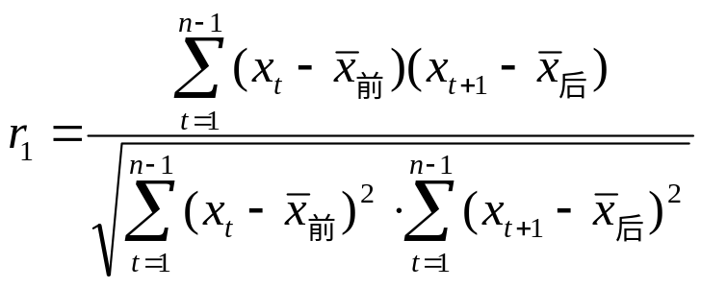
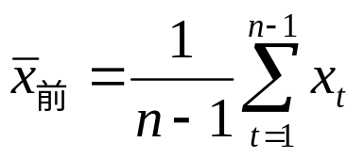
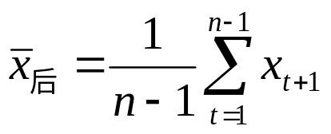
自相关系数(1)
设有时间序列:x₁,x₂,x₃,...,x_{n}
n-1对前后期数值:(x₁,x₂),(x₂,x₃),...(x_{n-1},x_{n})
时间延迟为1的自相关系数
  其中
Lu Chaojun, SJTU

Slide 6
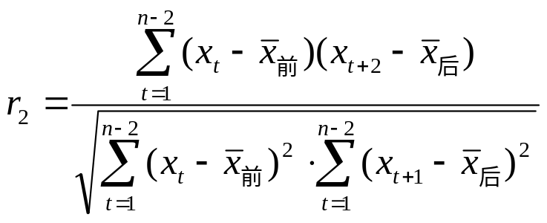
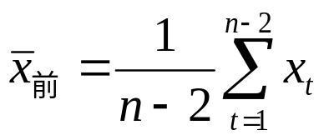
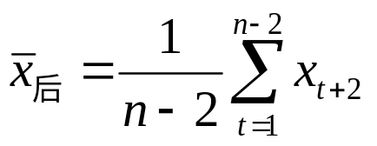
自相关系数(2)
n-2对间隔一期:(x₁,x₃),(x₂,x₄),...(x_{n-2},x_{n})
时间延迟为2的自相关系数r₂
  其中
同理可定义r₃, r₄等
Lu Chaojun, SJTU

Slide 7
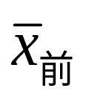
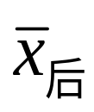

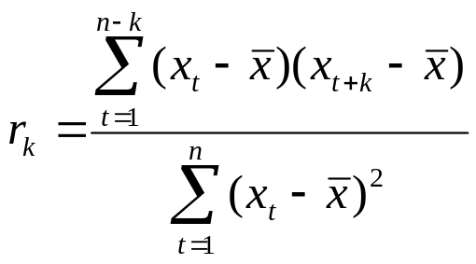
自相关系数(3)
当n很大,均值 和 都近似等于时间序列的均值 ,延迟为k的自相关系数可简化为
和线性相关系数一样,自相关系数在-1~1之间.绝对值越大,相关性越强
通常间隔越大,前期对后期的相关度越低
Lu Chaojun, SJTU

Slide 8
识别时间序列的形态
根据自相关系数可判别时间序列的特征
  诸r_{k}都接近于0,表明是随机性
  r₁较大, r₂,r₃逐渐减小, r₄开始趋近于0,表明是平稳型的
  r₁最大, r₂,r₃等多个自相关系数逐渐减小但非0,表明存在某种趋势
  自相关系数出现周期性变化,每间隔若干个便有一个高峰,表明是季节性的
Lu Chaojun, SJTU

Slide 9
例:自相关系数
给定时间序列
  X_{t}: 50,52,53,53,55,56,58,59,60,61,61,62
  X_{t+1}: 52,53,53,55,56,58,59,60,61,61,62
  X_{t+2}: 53,53,55,56,58,59,60,61,61,62
  则 = 56.7
  r₁ = 0.75
  r₂ = 0.55
  可见时间间隔越长,前期水平对后期水平的相关程度越低,影响越小
Lu Chaojun, SJTU

Slide 10
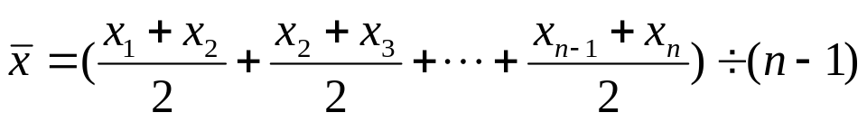
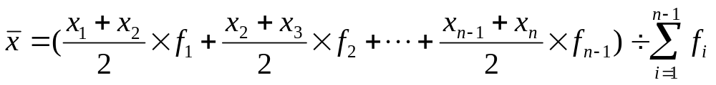
序时平均数
反映一段时期的平均水平
  时期序列:算术平均
  时点序列
    等间隔且连续:算术平均
    等间隔不连续:可先计算相邻两期的平均值,然后再对这些平均值秋算术平均
    间隔不相等且不连续:利用间隔加权
Lu Chaojun, SJTU

Slide 11
例:序时平均数
等间隔不连续
  月/日: 1/1 2/1 3/1 4/1 5/1 6/1 7/1
  人数: 136 140 142 160 167 180 192
  则上半年每月平均人数158
不等间隔不连续
  月/日: 1/1 3/1 7/1 10/1 12/31
  人数: 140 142 160 168 180
  则全年每月平均人数=
  (141*2+151*4+164*3+174*3)/12 = 158
Lu Chaojun, SJTU

Slide 12
构成时间序列的因素
时间序列的变动形态是多种因素影响的结果
时间序列分析对构成时间序列的各种因素进行分解和测定
构成时间序列的因素
  长期趋势
  季节变动
  循环变动
  不规则变动
Lu Chaojun, SJTU

Slide 13
长期趋势
长期趋势(T):由各个时期普遍和长期起作用的基本因素影响的变动,表现为持续向上或向下的变动趋势,是对未来进行预测的主要依据
  在时间序列图中用趋势曲线表示
  确定趋势曲线的方法:加权移动平均法和最小平方法
例如:由于人口增长,资源开发,科技进步等因素的影响,GDP呈增长变动的趋势
Lu Chaojun, SJTU

Slide 14
循环变动
循环变动(C):规律性的盛衰交替变动
  可能是周期性的:等间隔时间后完全相似的模式
    周期在一年以上,长短不一
  也可以不是周期性的
Lu Chaojun, SJTU

Slide 15
季节变动
季节变动(S):时间序列受自然季节变换和社会习俗等因素影响而发生的有规律的周期性波动
  季节变动的周期通常在一个年度之内
例如:春节期间的销售量,夏天的用水量,旅游旺季的铁路客运量等
Lu Chaojun, SJTU

Slide 16
不规则变动(I)
不规则变动:随机变动,是各种随机因素影响的结果,与时间无关.
例如:洪灾,公司人事变动,劳资纠纷
Lu Chaojun, SJTU

Slide 17
变动因素组合模式
加法模式:如果四种变动因素相互独立,时间序列便是各因素之和:Y=T+S+C+I
  T是与Y同单位的绝对数,S,C,I是各因素对长期趋势产生的偏差
乘法模式:如果四种变动因素相互影响,时间序列便是各因素之积,Y=T×S×C×I
  T是与Y同单位的绝对数,S,C,I是指数(比率)
  求对数则可转化为加法模式
Lu Chaojun, SJTU

Slide 18
变动因素分解模式
减法模式
  例如T=Y-(S+C+I), C+I = Y-(T+S)
除法模式
  例如T=Y/(S×C×I), S×I=Y/(T×C)
Lu Chaojun, SJTU

Slide 19
长期趋势的测定(1)
随手法:根据观察和经验在时间序列图上直接画出趋势曲线
  有随意性,对大规模数据代价高且不可靠
时距扩大法:将时间序列按较长的时距归并(如月合并成年),形成新的时间序列
  消除季节变动和随机因素的影响
序时平均法:分时间段(例如每年),计算各段的序时平均数
Lu Chaojun, SJTU

Slide 20
长期趋势的测定(2)
移动平均法:对时间序列按一定的时间跨度(窗口)逐项移动,计算窗口内的序时平均数,形成一个新的时间序列
  例如:以3个时期为窗口,计算序时平均数
  (y1+y2+y3)/3,(y2+y3+y4)/3,(y3+y4+y5)/3,...
  平滑随机因素引起的不规则变动,显现出长期趋势
Lu Chaojun, SJTU

Slide 21
长期趋势的测定(3)
最小平方法:建立长期趋势的数学模型(趋势方程)
  最佳拟合曲线(包括直线)就是使误差平方和最小的曲线.
    即回归方法
Lu Chaojun, SJTU

Slide 22
例:数据集
 | 1983年 | 1984年 | 1985年 | 1986年
1月 | 477.9 | 518.0 | 645.7 | 681.9
2月 | 397.2 | 460.9 | 562.4 | 567.6
3月 | 507.3 | 568.7 | 695.7 | 737.7
4月 | 512.2 | 570.5 | 712.0 | 739.6
5月 | 527.0 | 590.0 | 723.1 | 759.6
6月 | 545.0 | 604.8 | 742.2 | 794.8
7月 | 494.7 | 564.9 | 678.0 | 719.0
8月 | 502.5 | 575.9 | 676.0 | 734.8
9月 | 536.5 | 613.9 | 703.0 | 776.2
10月 | 533.5 | 614.0 | 685.3 | 782.5
11月 | 553.6 | 646.7 | 703.3 | 816.5
12月 | 543.9 | 655.3 | 722.4 | 847.4
Lu Chaojun, SJTU

Slide 23
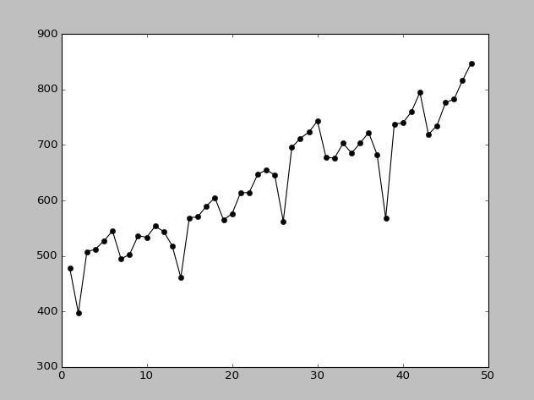
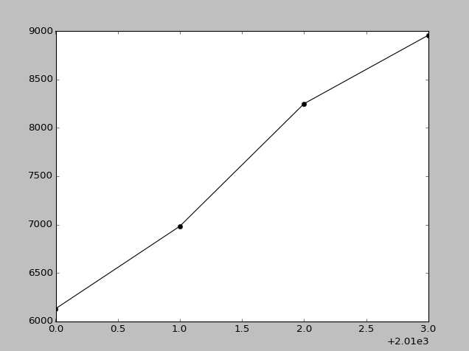
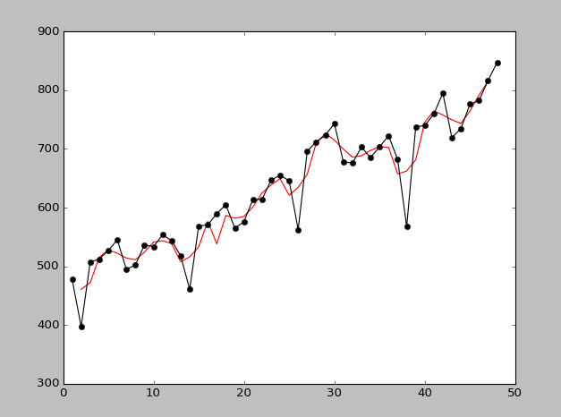
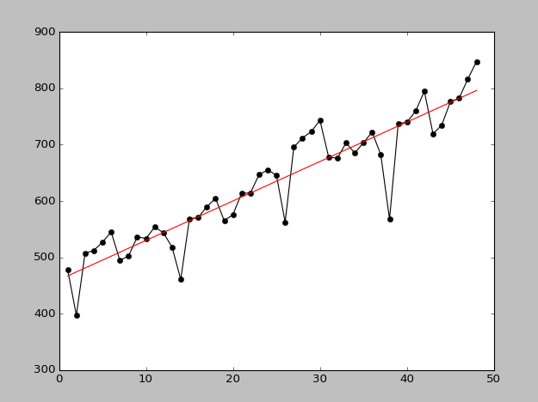

例:长期趋势的测定
Lu Chaojun, SJTU

Slide 24
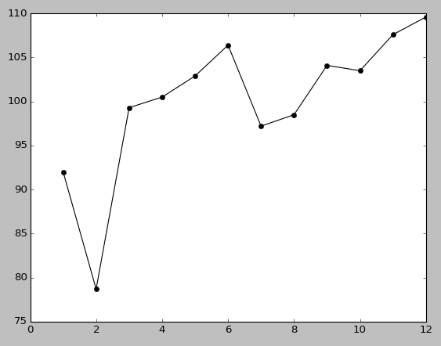
季节变动的测定(1)
按月平均法
  计算各年同月(季)的平均数a
  计算各年总的月平均数b
  季节指数 = (a/b)×100%
 | 1月 | ... | 12月 | 全年
1983年 | 477.9 | ... | 543.9 | 6131.3
1984年 | 518.6 | ... | 655.3 | 6984.2
1985年 | 645.7 | ... | 722.4 | 8251.5
1986年 | 681.9 | ... | 847.4 | 8957.6
四年合计 | 2324.1 | ... | 2769.0 | 30324.6
同月平均 | 581.0 | ... | 692.3 | 631.8
季节指数% | 92.0 | ... | 109.6 | 100
Lu Chaojun, SJTU

Slide 25
季节变动的测定(2)
长期趋势剔除法:从时间序列中剔除长期趋势,再用按月平均法计算季节指数
  例如:若已求得趋势方程Y=a+bt,则b是平均增长量,可用来计算各月的趋势增量
    1.计算各年同月平均数和各年总月平均数
    2.6月趋势增量为-b/2,7月为b/2(则7对6月增量为b)
    3.其它月的趋势增量:6月向前逐月减b,7月向后逐月加b
    4.各年同月平均数减去各月趋势增量
    5.季节指数=各月剔除趋势后的平均数/总月平均数
Lu Chaojun, SJTU

Slide 26
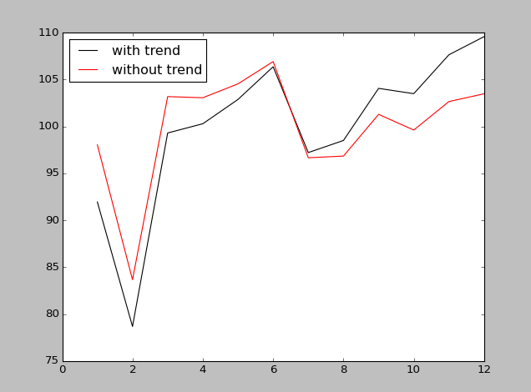
例:季节变动指数
Lu Chaojun, SJTU

Slide 27
循环变动的测定
残余法
  1.计算季节指数S,用原数据除以S,得到
  无季节变动数据=T×S×C×I/S=T×C×I
  2.计算长期趋势T(即趋势值)并除去,得到
  循环变动与不规则变动数据=T×C×I/T=C×I
  3.对C×I数据计算移动平均,消除不规则变动,残余结果即为循环变动指数
Lu Chaojun, SJTU

Slide 28
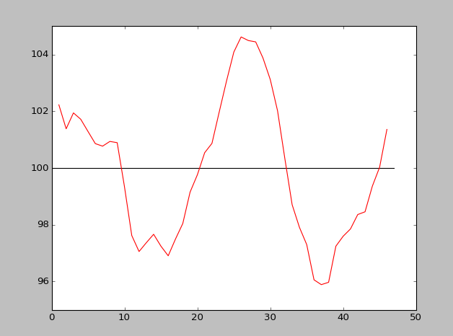
例:循环变动指数
Lu Chaojun, SJTU

Slide 29
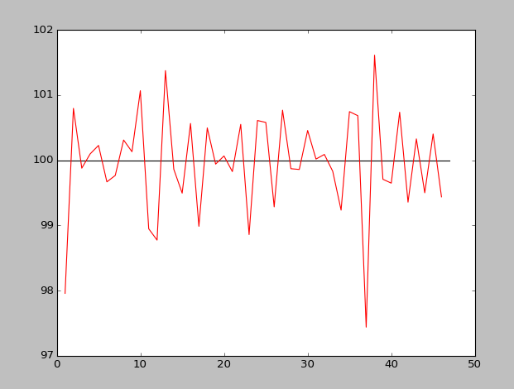
不规则变动的测定
残余法
  C×I数据除以循环变动指数C,残余结果即为不规则变动指数
Lu Chaojun, SJTU

Slide 30
时间序列预测:趋势外推法
根据长期趋势,以时间为自变量,以时间序列数据为因变量,拟合函数方程,然后进行外推预测
步骤
  选择趋势模型
    例:差分法
  求解模型参数
    最小平方法
  对模型进行检验
Lu Chaojun, SJTU

Slide 31
差分法(1)
差分:时间序列相继数值的差异
  一阶差分:Y₂-Y₁,Y₃-Y₂,Y₄-Y₃,...
    若Y_{t}=a+bt,则ΔY_{t}=b
  二阶差分:如果一阶差分还不够平稳,则可以再次计算其差分
    若Y_{t}=b₀+b₁t+b₂t²,则
    1 b₀+b₁+b₂
    2 b₀+2b₁+4b₂ b₁+3b₂
    3 b₀+3b₁+9b₂ b₁+5b₂ 2b₂
    4 b₀+4b₁+16b₂ b₁+7b₂ 2b₂
Lu Chaojun, SJTU

Slide 32
差分法(2)
差分法:通过计算差分,使非平稳型的时间序列转化为平稳型时间序列
对不同特征的时间序列,计算差分的方法也不同
  可以反观差分过程和结果来判断时间序列的趋势特征,确定拟合适当的趋势模型
Lu Chaojun, SJTU

Slide 33
例:差分法选择模型
时间序列:
  10, 18, 25, 30.5, 35, 38, 40, 39.5, 38
目标:预测下一个值
差分法
  一阶差分:-, 8, 7, 5.5, 4.5, 3, 2, -0.5, -1.5
  二阶差分:-, -, -1, -1.5, -1, -1.5, -1, -2.5, -1
    近似平稳型时间序列,-1~-2.5之间
可以拟合二次抛物线模型Y_{t}=b₀+b₁t+b₂t²
Lu Chaojun, SJTU

Slide 34

例:最小平方法求解参数
对 =b₀+b₁t+b₂t²中的b₀,b₁,b₂分别求偏导并令其为0,得到规范方程
以中项为原点,对t重新编序号,使Σt=0,化简规范方程
解规范方程,得到
  = 35.05 + 3.57t – 0.69t²
Lu Chaojun, SJTU

Slide 35
例:利用自相关分析检验模型
计算误差项ε_{t} = Y_{t} - 的自相关系数,判断误差是否属于随机误差
  如果r₁, r₂, r₃, ...都接近于0,则表明是随机误差,该模型用于预测是有效的
    一般计算n/4个即可
    通过假设检验确定置信区间
  否则说明模型没有完全反映时间序列的趋势
预测:下一个数值(t=5)为
  = 35.05 + 3.57t – 0.69t² = 35.65
Lu Chaojun, SJTU

Slide 36
时间序列预测:自回归预测法
自相关:时间序列各期数值之间的相关
如果自相关显著,则可建立时间序列的自回归模型,从而可以根据前期数值计算后期数值,或者预测未来
自回归模型
  一级自回归模型: = b₀+b₁Y_{t-1}+ε
  二级自回归模型: = b₀+b₁Y_{t-1}+b₂Y_{t-2}+ε
  n级自回归模型
  二次曲线: = b₀+b₁Y_{t-1}+b₂Y²_{t-1}+ ε
Lu Chaojun, SJTU

Slide 37
时间序列的相似性搜索
任务:给定查询序列,在时间序列集合中寻找相似的序列
两类相似搜索
  子序列匹配:序列包含一个子序列与给定的查询序列相似
  全序列匹配
Lu Chaojun, SJTU

Slide 38
相似性搜索方法(1)
用欧氏距离作为相似性度量,但不能直接应用
  因为两个序列的基线和幅度可能不同
  一个股票具有基线20,幅度15~25;另一个股票具有基线100,幅度90~110
直接的解决办法:标准化变换
  例如(x_{i} - μ) / σ
Lu Chaojun, SJTU

Slide 39
相似性搜索方法(2)
多数实际应用并不要求匹配子序列沿时间轴完美对齐, 允许两个子序列因间隙,相位和振幅而有差异
由用户指定参数:滑动窗口宽度,相似包络的宽度,最大间隙,匹配比例
Lu Chaojun, SJTU

Slide 40
消除序列差异
给定两个原始形状的序列
  去除间隙
  通过平移基线和相位使两序列对齐
  标准化使幅度尺度一致
两个子序列相似:一个落在另一个的宽度为ε的包络之内
两个序列相似:如果它们有足够多不重叠的按时间排序的相似子序列
Lu Chaojun, SJTU

Slide 41
相似性搜索过程
原子匹配
  标准化数据,找出所有相似的,无间隙的小窗口对
窗口连缀
  相似窗口缀在一起,形成更大的相似子序列,允许原子匹配之间有间隙
子序列排序
  线性排序匹配子序列,确定是否存在足够多的相似片段
Lu Chaojun, SJTU

Slide 42
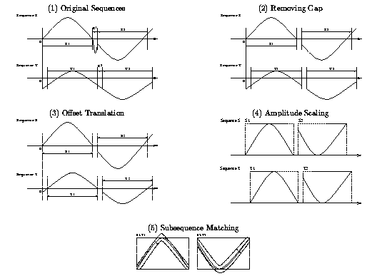
相似性搜索
Lu Chaojun, SJTU

Slide 43
一般的序列
序列:事物或事件的有序排列
  不一定有时间概念
涉及序列的应用
  购物序列(这是我们要介绍的)
  Web点击序列
  DNA序列
  科技和自然社会发展中的事件序列
Lu Chaojun, SJTU

Slide 44
序列模式
序列模式:频繁出现的有序事件或子序列
  多为类别型或符号型模式
例如:买了数码相机的顾客可能在一个月内买彩色打印机
应用
  目标营销
  客户保持
  Web访问模式分析
  天气预报
Lu Chaojun, SJTU

Slide 45
基本概念(1)
所有项:I = {I₁,...,I_{n}},
项集:I的非空子集
事件:项集,如e=(x₁,...,x_{m})
  表示一次购物
序列:事件的有序列表.如s = <e₁e₂...e_{k}>
  表示同一顾客的若干次购物
  序列长度:序列中项的个数
Lu Chaojun, SJTU

Slide 46
基本概念(2)
子序列:α=<a₁...a_{n}>是β=<b₁...b_{m}>的子序列,如果存在1≤j₁≤...≤j_{n}≤m使得
a₁⊆b_{j1}, ..., a_{n}⊆b_{jn}
  例如:<(ab),d>是<(abc),(de)>的子序列
序列数据集:<SID,s>的集合,其中s是序列
  例如存储所有顾客的购物经历
α的支持度:序列集中包含α的序列个数
频繁序列或序列模式:序列的支持度不小于预定的min_sup
Lu Chaojun, SJTU

Slide 47
例:序列数据集
序列数据集
  1 <a(abc)(ac)d(ef)>
  2 <(ad)c(bc)(ae)>
  3 <(ef)(ab)(df)cb>
  4 <eg(af)cbc>
序列1由5个事件构成,共有9个项(其中a和c多次出现),长度为9,或称9-序列
<a(bc)df>是序列1的子序列(红色)
<(ab)c>支持度为2(仅序列1,3包含)
Lu Chaojun, SJTU

Slide 48
序列模式基本性质
Apriori性质:频繁序列的非空子序列也是频繁的
  如果序列S不是频繁的,则包含S的序列都不是频繁的
例如:如果<hb>非频繁,则<hab>和<(ah)b>都不是频繁的
Lu Chaojun, SJTU

Slide 49
GSP算法
算法概要
  首先扫描序列集,找出所有频繁项,即1-序列
  循环
    以上一轮所得k-序列模式为种子集,生成候选k+1-序列(潜在的序列模式)
    扫描数据库,得到候选k+1-序列的支持度,大于min_sup的构成k+1-序列模式
  直至没有找到新的序列模式或候选序列
Lu Chaojun, SJTU

Slide 50
例:GSP算法(1)
初始候选:<a>, <b>, <c>, <d>, <e>, <f>, <g>, <h>
扫描数据库,计算支持度
Cand | Sup
<a> | 3
<b> | 5
<c> | 4
<d> | 3
<e> | 3
<f> | 2
<g> | 1
<h> | 1
min_sup =2
Seq. ID
Sequence
10
<(bd)cb(ac)>
20
<(bf)(ce)b(fg)>
30
<(ah)(bf)abf>
40
<(be)(ce)d>
50
<a(bd)bcb(ade)>
Lu Chaojun, SJTU

Slide 51
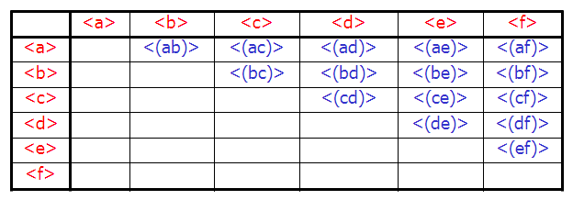
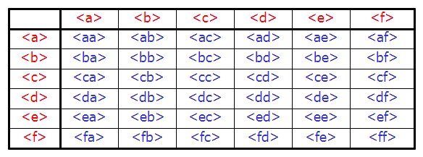
例:GSP算法(2)
生成候选2-序列:51个
  1个事件的2-序列:6*5/2=15个
  2个事件的2-序列:6*6=36个
扫描数据库
  2-序列模式:19个
  <(bd)>,<(bf)>,<(ce)>,
  <aa>,<ab>,<ba>,<bb>
  ......
直至:5-模式<(bd)cba>
Lu Chaojun, SJTU

Slide 52
例:GSP算法(3)
一般地,
  L_{k}自连接得到C_{k+1}
  利用Apriori剪枝:k+1-序列的所有k-子序列都在L_{k}中才成为候选
  扫描数据库计算k+1-序列的支持度,得到L_{k+1}
缺点:候选序列数量很庞大
Lu Chaojun, SJTU

Slide 53
End

